Slide 1

c
c
表面增强拉曼光谱在体内生物传感中的应用
科室：中心实验室
讲者：李恺威

Slide 2
c
表面增强拉曼散射（SERS）技术凭借其高灵敏度、特异性和多重检测能力，在生物医学分析与成像领域备受关注。要成功实现SERS在活体生物传感中的应用，需要探针具备生物相容性且操作过程尽量微创——这两个关键挑战已通过新型纳米探针与仪器的开发得到突破。本文综述了该领域的最新进展，不仅列举了传感器实际应用的案例研究，还指出了在SERS技术实现临床应用前仍需解决的若干技术瓶颈。

Slide 3
c
自1928年拉曼现象被报道以来，拉曼散射技术已在生物医学领域广泛应用。1974年发现的表面增强拉曼散射（SERS）通过金属纳米结构显著增强信号，成为高灵敏度、低检测限的分析工具，广泛应用于体外生物传感、免疫检测、基因探针及多重检测等。尽管SERS在离体和体外分析中成果丰硕，其在活体检测中的应用仍面临挑战，尚未实现临床人体分析物检测。相比之下，自发拉曼光谱因无需标记、生物相容性好，已在皮肤、宫颈、乳腺、脑肿瘤等临床场景中得到应用，并催生了一些商业产品。CARS和SRS等非线性技术则凭借快速成像优势，用于实时生物结构成像。SERS的核心优势在于高灵敏度和低背景干扰，适合“是/否”式快速检测，已在癌症、糖尿病血糖监测等领域展现潜力，并在术中引导和联合治疗中取得进展。未来，随着纳米探针设计、毒性控制和多模态整合优化，SERS有望实现临床转化，成为精准医疗的重要工具。

Slide 4
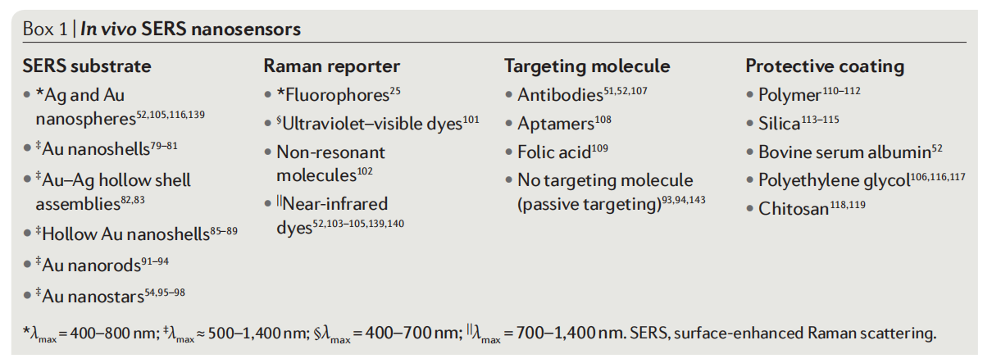
c
纳米传感器设计
活体SERS的核心是把拉曼报告分子与尺寸、电荷、表面化学可控的金纳米颗粒耦合，兼顾信号增强与生物安全。金纳米虽较银安全，仍需包覆PEG等保护层，并通过急性/慢性毒理、基因表达及细胞形态评估确保低剂量无累积；探针须在体内保持完整后快速经肾排出，同时选用近红外安全激光采集信号。表1系统归纳了材料选择、包覆策略、剂量窗口与排泄路径的设计要点，为构建可临床转化的纳米传感器提供范式。

Slide 5
c
SERS基底
为把SERS推向活体应用，研究者把焦点集中在近红外（NIR，700-1100 nm）激发：该波段组织穿透深、背景低、光损伤小。金纳米颗粒（AuNPs）因生物相容性高、表面易修饰、LSPR可调至NIR，成为首选基底。通过调节核-壳几何参数，金、金/银合金或中空金纳米壳（HGNs）的等离子体带可在800-1100 nm精准匹配激光波长；直径50-80 nm、壳厚约9 nm的HGNs已能在1064 nm产生强SERS，并负载七种报告分子实现1.5 fM级检测。金纳米星（AuNSs）凭借多尖结构提供更高局域场增强，在785 nm照射下可实时成像小鼠肿瘤，亦可嵌入水凝胶或聚合物支架，在猪体内连续6天无创读取信号，显示术中引导和光热治疗（PTT）一体化潜力。总体而言，兼具NIR共振、小尺寸、生物相容和可功能化的金基纳米结构，为深部组织多重检测、药物递送与光热治疗提供了通用平台，正加速SERS的临床转化。

Slide 6
c
c
功能化基底
近红外SERS要同时“选对基底＋配对报告分子”：金/银空壳、纳米星、棒状结构把LSPR调到700–1550 nm，匹配组织透明窗口；报告基团则含π-共轭骨架＋硫/胺锚定基，并借共振效应（SERRS）将信号再放大10⁶倍。硫族吡啶染料、硒吩-菁等“NIR专用”探针已实现100 aM–50 pM检测限，且与光声成像双模并用，兼具深穿透与高特异性。为提升活体性能，探针表面覆以PEG、pHPMA或SiO₂保护层，再缀合抗体、适配体或叶酸，实现肿瘤、炎症标志物（EGFR、HER2、ICAM-1等）的主动靶向；涂层同时防止报告分子脱落，延长循环时间，24 h仍可读数。封装<20 nm的“一站式”pHPMA纳米探针已用于淋巴结多重成像，证明小型化、功能化与生物相容性可兼顾，为临床转化奠定材料基础。

Slide 7
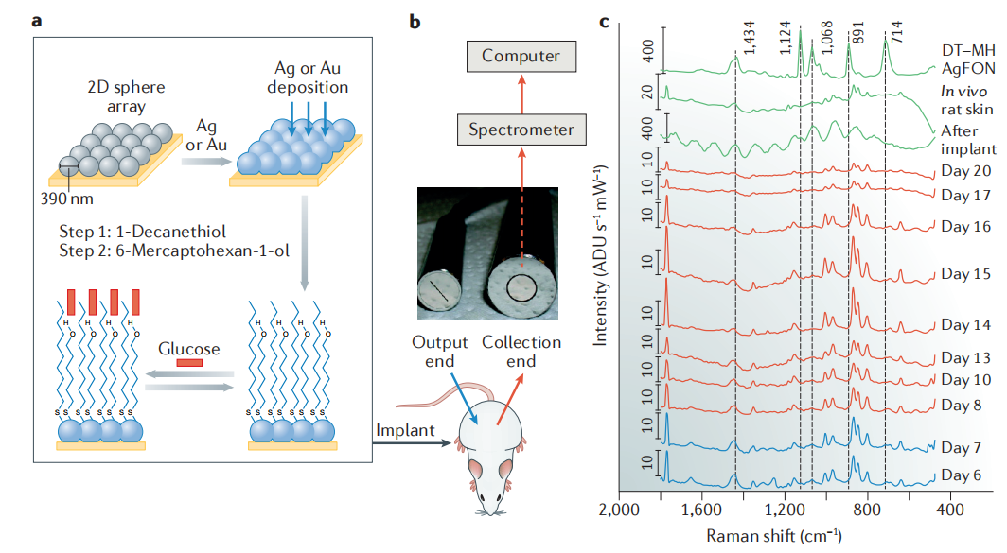
c
c
体内传感的关键进展
1. 葡萄糖传感
SERS血糖监测从体外AgFON/AuFON基底起步，通过1-巯基-三甘醇或双（硼酸）受体自组装膜实现可逆、高选择性葡萄糖捕获，植入小鼠/大鼠皮下后借助SESORS技术连续读数超17天，多元算法可实时判别高低血糖；最新策略以葡萄糖氧化酶-FAD SERS信号衰减定量葡萄糖，兼具灵敏度与特异性，为无创、长期动态血糖管理铺平道路。

Slide 8
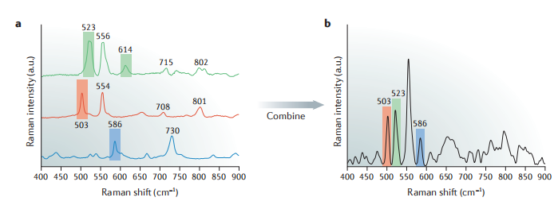
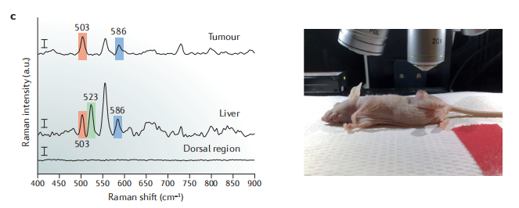
c
c
体内传感的关键进展
2. 癌症检测
SERS活体癌症诊断正从“定位成像”转向“快速阳性/阴性”检测：EGFR/HER2靶向AuNP-PEG探针在1-2 cm深度即可给出清晰SERS峰，多重NIR硫族吡啶染料把灵敏度推至100 aM，亮度是传统菁染料的3倍；局部给药（TAS3RS、腹腔注射）取代静脉注射，配合非靶向探针实时扣除背景，既避免肝脾蓄积，又实现手术-ready的广域比率成像，为术中肿瘤边界“一键确认”提供新策略。

Slide 9
c
c
体内传感的关键进展
3. 术中引导
为确保肿瘤完全切除，在手术过程中进行选择性成像具有重要价值。SERS技术因其快速、灵敏且能获取高特异性指纹光谱的特点，展现出术中引导的潜力。为此，研究者采用双探针法：将小鼠肿瘤组织分别与两种SERS活性纳米颗粒共孵育，其中一种带有EGFR特异性抗体，另一种则无靶向基团。通过扣除背景信号，即可测定新鲜组织样本中的EGFR浓度。该方法使用单一激发波长即可获得两种探针的特征光谱，且可扩展至其他靶向不同癌症标志物的探针，从而实现更精准的肿瘤检测。

Slide 10
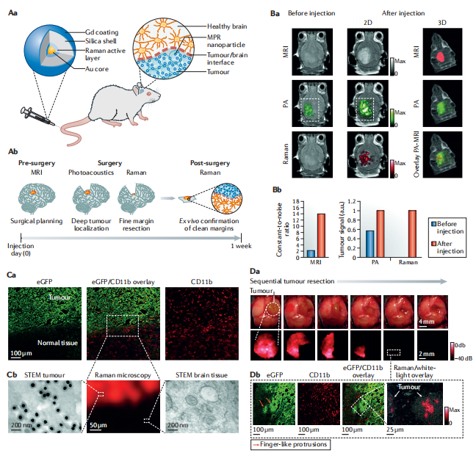
c
c
体内传感的关键进展
3. 术中引导

Slide 11
c
c
体内传感的关键进展
4. 药物递送和光热治疗
金纳米颗粒凭借其独特的光学特性、生物相容性及易于功能化修饰的优势，成为药物递送、DNA可控释放、肿瘤靶向治疗、光动力疗法以及光热治疗的理想载体。这些纳米颗粒在应用中不仅能显著增强拉曼成像信号，还可通过表面增强拉曼散射（SERS）技术实现精准监测。相较于健康组织，肿瘤对纳米颗粒的渗透性更强且滞留时间更长，这使得基于纳米颗粒的成像剂或药物能精准抵达肿瘤部位，实现靶向治疗。

Slide 12
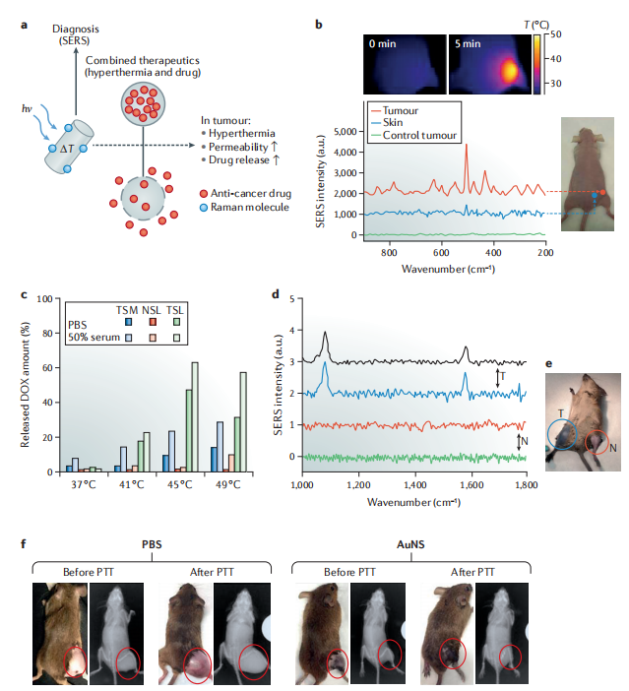
c
c
体内传感的关键进展
4. 药物递送和光热治疗

Slide 13
c
结论
在活体表面增强拉曼散射（SERS）技术应用的纳米传感器研发领域已取得显著进展。通过采用具有高度可调光学特性的金属基底材料，研究人员实现了在人体安全波长范围内显著增强SERS信号，同时避免了组织和生物分子的干扰。现有SERS检测探针不仅具备长波长灵敏度，还能实现多路复用等优势。通过精心选择基底材料并采用保护涂层，纳米探针的生物相容性也得到显著提升。尽管细胞毒性仍是制约SERS临床应用的主要瓶颈，但通过深入研究可筛选出最适合人体使用的生物相容性优异且稳定的纳米探针。最新研究表明，相较于静脉注射，纳米探针的局部给药方式在临床检测中可能更具优势。实验数据表明，局部给药能有效降低毒性并提高靶向效率，因为纳米探针不会进入全身血液循环或在肝脏、脾脏等器官蓄积。当组织可通过内窥镜探针接触时，纳米探针可采用局部给药方式，这种操作方式在人体应用中展现出良好的可行性。

Slide 14
c
结论
最新技术带来的便利性将成为推动表面增强拉曼散射（SERS）技术临床应用的关键。在葡萄糖传感和癌症检测领域，SERS技术已取得重要突破。该技术具备灵敏度、特异性、通量和非侵入性等核心优势，必将持续吸引生物传感与生物医学领域的关注。此外，SERS成像技术在诊疗一体化、术中引导以及药物治疗监测等领域展现出巨大潜力。单独使用时，SERS技术可与荧光、磁共振成像（MRI）和光声成像等方法结合使用。这种多模态分析不仅能提升疾病检测与诊断的灵敏度、特异性及准确性，还能显著提高治疗效果。综合上述因素，预计表面增强拉曼散射（SERS）技术将继续在体内应用领域进行深入探索，这或将推动其在高效诊断和治疗指导中的临床应用。

